Slide 1
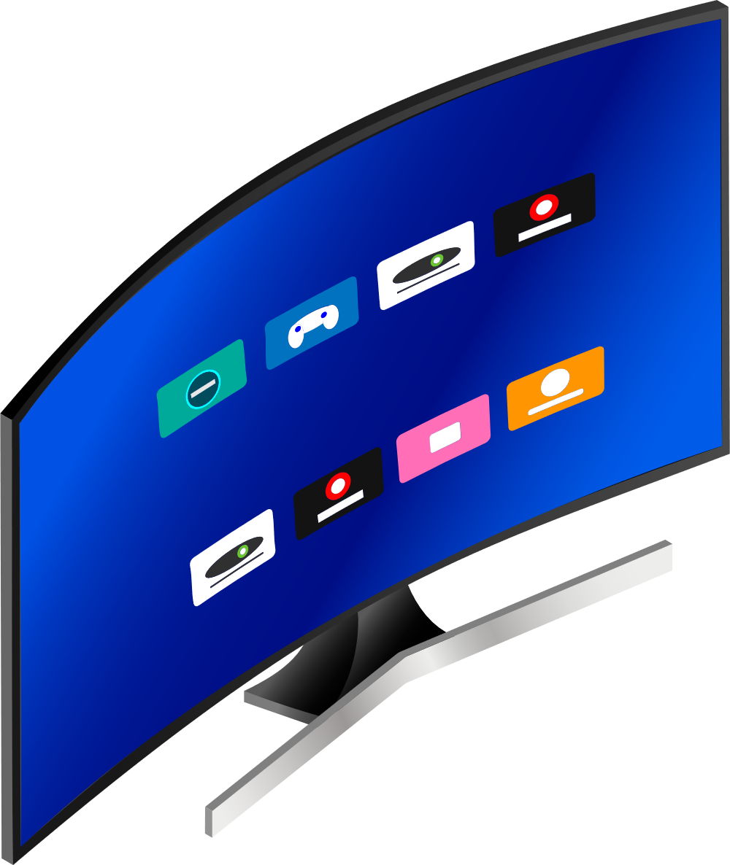





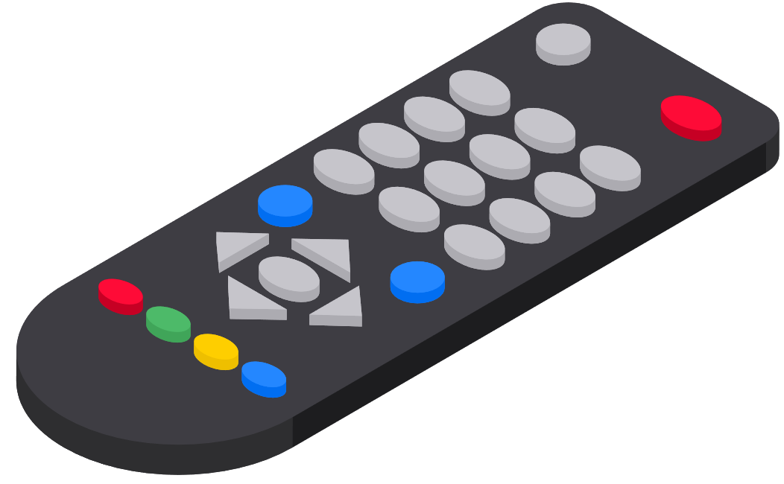

RETROSPECTO E FUTURO DA TELEVISÃO ABERTA

Slide 2
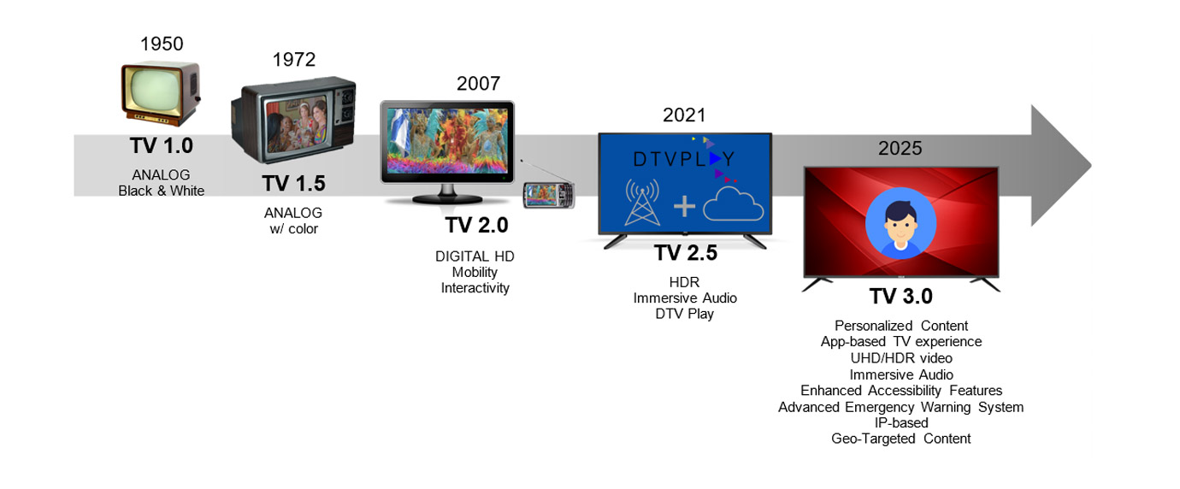
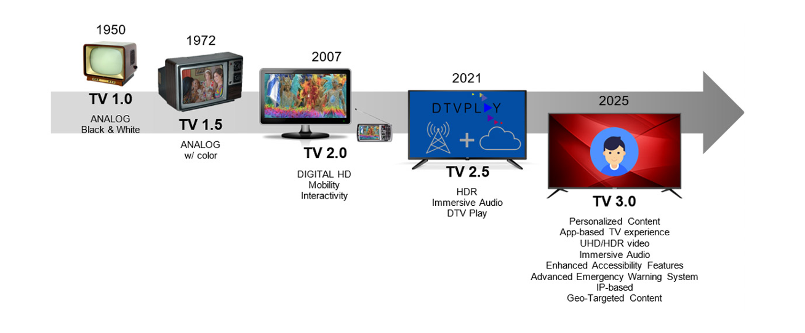


Slide 3
TV ABERTA E GRATUITA: CONCRETIZAÇÃO
DOS DIREITOS CONSTITUCIONAIS
FUNDAMENTAIS DO CIDADÃO
● A CF/88 assegurou a todos os cidadãos o direito à informação, à liberdade de expressão, à liberdade de comunicação e à liberdade de culto religioso;
● A comunicação social atua como forma de proteção desses direitos fundamentais, sendo vedado qualquer tipo de restrição à manifestação do pensamento;

Slide 4
TV ABERTA E GRATUITA: CONCRETIZAÇÃO
DOS DIREITOS CONSTITUCIONAIS
FUNDAMENTAIS DO CIDADÃO
● Promoção da cultura nacional e regional por meio da complementariedade dos sistemas de radiodifusão privado, público e estatal, visando ao pluralismo de conteúdos audiovisuais e à concretização de um serviço essencial, plural e democrático para todos os cidadãos;
● Gratuidade do acesso aos canais de televisão aberta por decisão estatal, como forma de efetivar os direitos fundamentais do cidadão, sendo vedada sua supressão em razão de eventuais superveniências legais, políticas, tecnológicas ou econômicas.

Slide 5
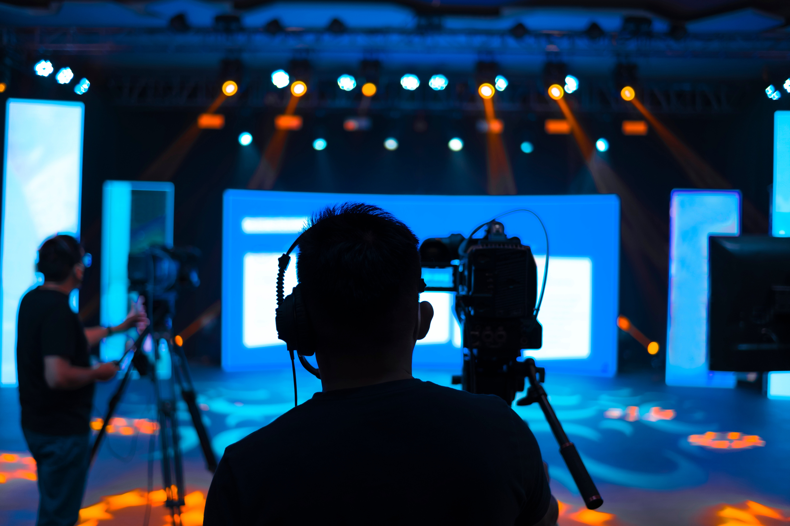
PROEMINÊNCIA DA TV ABERTA
● O fabricante de equipamentos e dispositivos receptores de sinais do serviço de radiodifusão de sons e imagens deverá assegurar a instalação, pré-configuração e habilitação de fábrica para o acesso aos canais de programação das emissoras de televisão aberta;
● Oferta, na interface inicial, no guia de programação, de acesso direto aos canais de televisão aberta e gratuita;

Slide 6
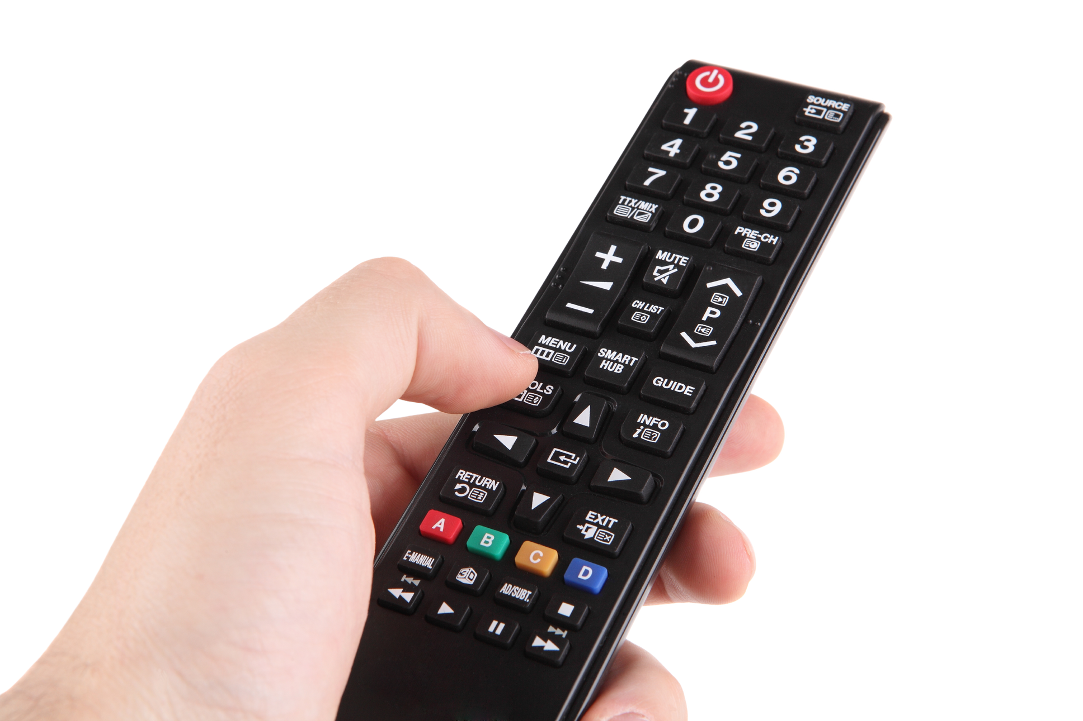
PROEMINÊNCIA DA TV ABERTA
● Botão no controle remoto com acesso rápido e direto aos canais de televisão aberta e gratuita;
● Vedação à inserção ou sobreposição de conteúdo ou publicidade nas telas e nos conteúdos audiovisuais dos canais abertos, salvo autorização específica das emissoras de televisão.

Slide 7
Atenção do Telespectador - KANTAR
1950 – Início da TV Brasileira
Tempo médio diário de consumo de TV: menos de 1 h
1970 – Consolidação da TV Brasileira
Tempo médio diário de consumo e TV – 2h30 – 3h
2007 – Início da Transmissão em tecnologia digital
Tempo médio diário de consumo de TV: 5h – 5h30
2025 – Era da convergência
Tempo médio diário de consumo: 5h38 (TVs e CTVs)

Slide 8
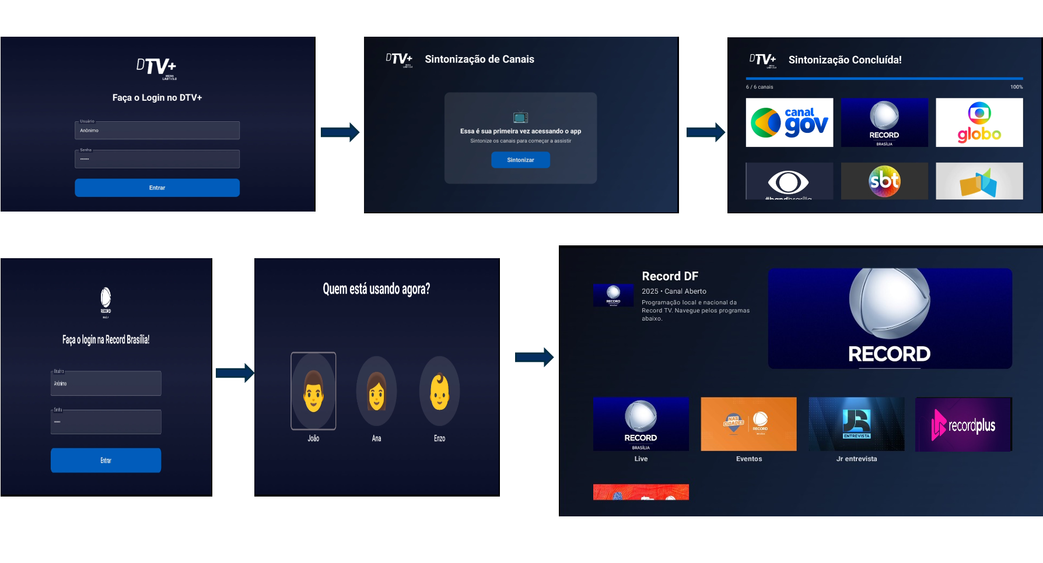
JORNADA DO AMBIENTE - TV 3.0

Slide 9
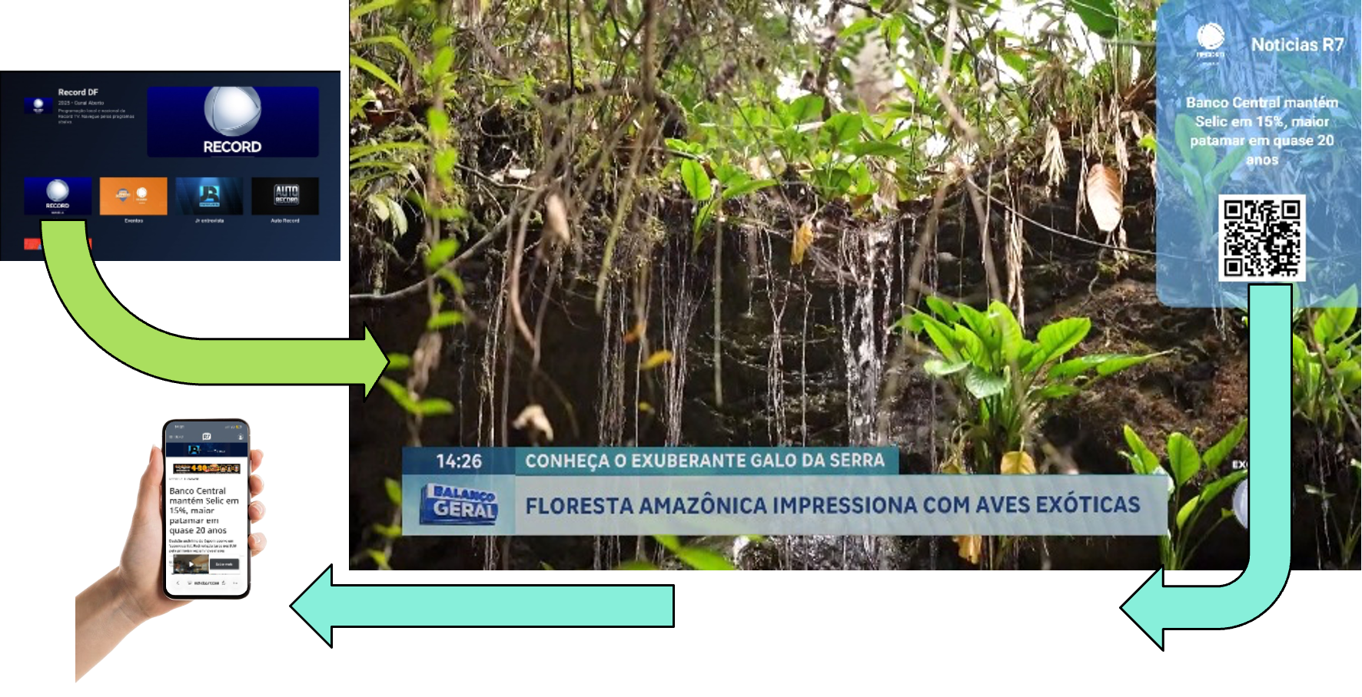
JORNADA DO AMBIENTE - TV 3.0

Slide 10
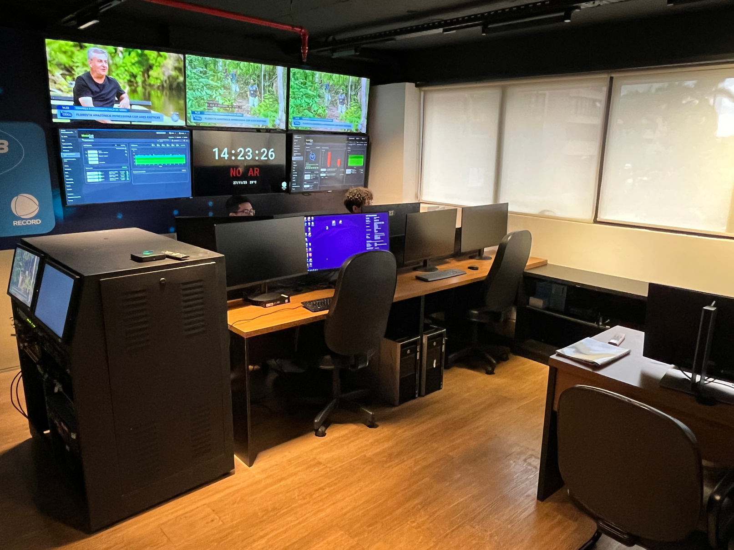
Onde estamos?
Testes experimentais e modelamento tecnológico com os fornecedores da tecnologia do ecossistema da TV3.0
PERSPECTIVAS
Entregar para as áreas comerciais e de conteúdo as possibilidades tecnológicas para tomada de decisão da melhor estratégia no uso da tecnologia DTV+

Slide 11
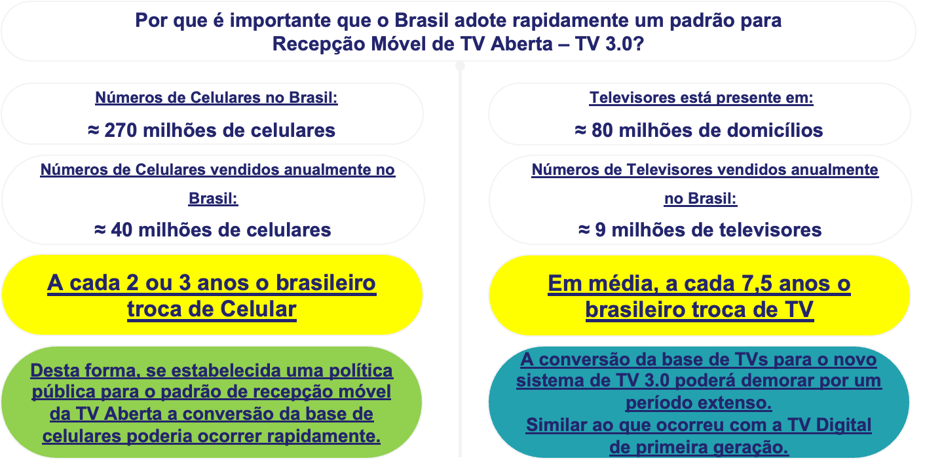
Aparelhos Celular vs Televisores no Brasil

Slide 12
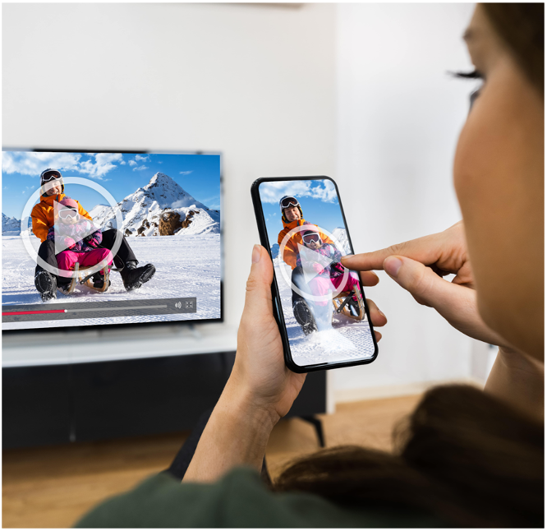
TV 3.0
MOMENTO DE DISRUPÇÃO

Slide 13
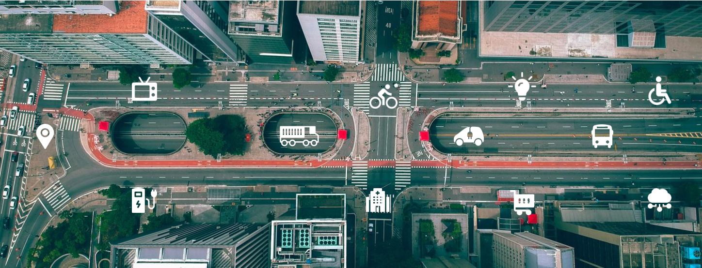
CIDADE INTELIGENTE

Slide 14
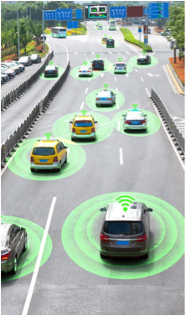
Conceito
No Brasil, “cidades inteligentes” são aquelas comprometidas com o desenvolvimento urbano e a transformação digital sustentáveis.
Elas planejam e inovam de forma inclusiva, utilizam tecnologias para resolver problemas reais, criar oportunidades e melhorar serviços, reduzindo desigualdades e elevando a qualidade de vida, sempre com uso seguro e responsável de dados e das TICs.

Slide 15


Datacasting
Possibilidade de difundir dados no mesmo meio de transporte utilizado pela programação audiovisual tradicional.
Essa difusão pode ter como finalidade agregar valor aos programas televisivos das emissoras, bem como disponibilizar serviços para instituições públicas e privadas.

Slide 16
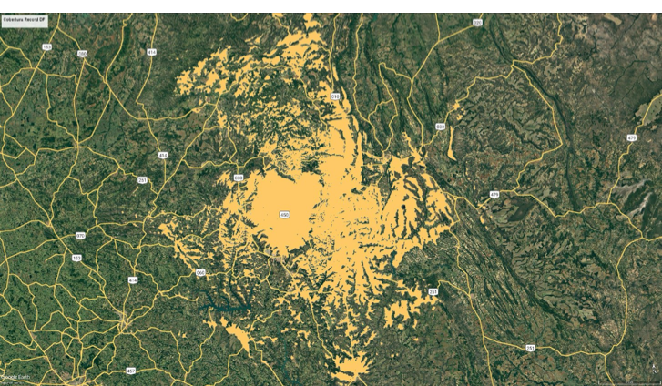
COBERTURA
RECORD DF

Slide 17
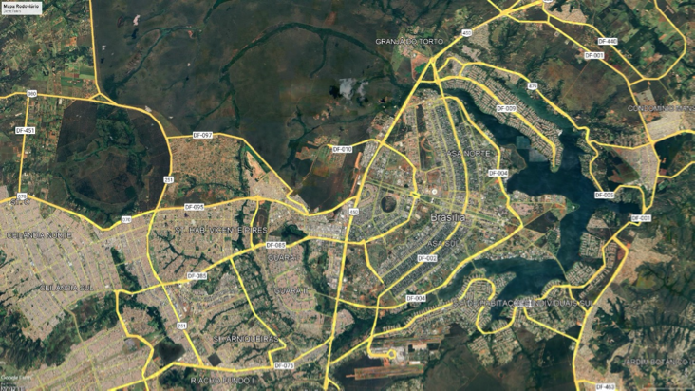
MAPA RODOVIÁRIO DO DF

Slide 18
OBRIGADO!
Samir Nobre
Diretor-geral da Abratel
www.abratel.org.br

